Slide 1
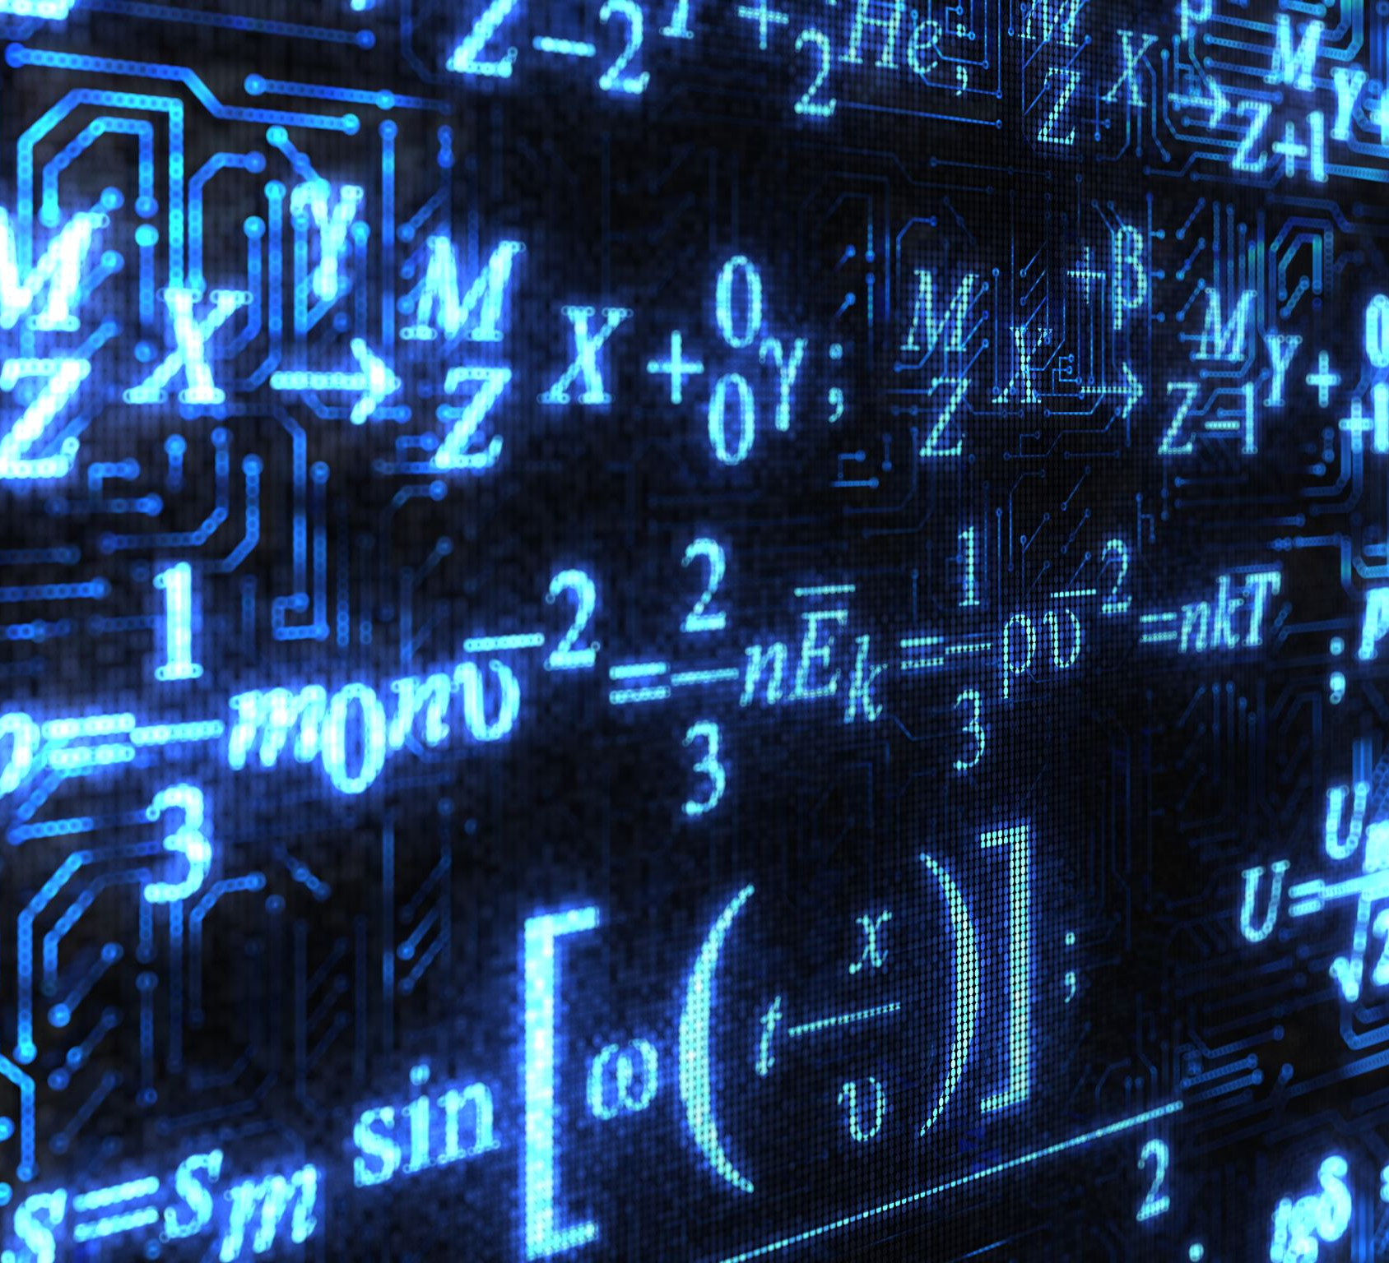

CÁLCULO NUMÉRICO
Prof. Roger cruz

Slide 2
EMENTA
Introdução. Erros e incertezas.
Solução numérica de sistemas de equações lineares e não-lineares.
Interpolação e aproximação de funções.
Diferenciação e integração numérica.
Prática de cálculo numérico computacional.

Slide 3

BIBLIOGRAFIA
Básica
1. CUNHA, C. Métodos numéricos para as engenharias e ciências aplicadas. Campinas: Unicamp, 1993.
2. SPERANDIO, D.; MENDES, J.T.; SILVA, L.H.M. Cálculo numérico: características matemáticas e computacionais dos métodos numéricos. São Paulo: Prentice Hall, 2003.
3. BARROSO, Leônidas Conceição. Cálculo numérico. São Paulo: Harbra, 1983.
Bibliografia Complementar
4. RUGGIERO, M.A.G.; LOPES, V.L.R. Cálculo numérico: aspectos teóricos e computacionais, São Paulo: Makron Books, 1996.
5. Valdir, R. Introdução ao cálculo numérico. São Paulo: Atlas, 2000.
6. BURDEN, Richard L.; FAIRES, J. Douglas. Análise numérica. São Paulo: Cengage Learning, 2008.
7. CUNHA, M. Cristina C. Métodos numéricos. Campinas: UNICAMP, 2000.

Slide 4

CRONOGRAMA 2022 AV1
SEMANA 01 (15-17/03) ➔ Apresentação da disciplina; Introdução/Erros
SEMANA 02 (22-24/03) ➔ Erros e Incertezas
SEMANA 03 (29-31/03) ➔ Solução num. de sistemas de eq. lineares e não-lineares
SEMANA 04 (05-07/04) ➔ Solução num. de sistemas de eq. lineares e não-lineares
SEMANA 05 (12-14/04) ➔ Solução num. de sistemas de eq. lineares e não-lineares
SEMANA 06 (19-21/04) ➔ Solução num. de sistemas de eq. lineares e não-lineares
SEMANA 07 (26-28/04) ➔ Atividades de aplicação
SEMANA 08 (03-05/05) ➔ Atividades e revisão
SEMANA 09 (10-12/05) ➔ Primeira Avaliação/prova presencial em 10/05

Slide 5
CRONOGRAMA 2022 AV2
SEMANA 10 (17 – 19/05) ➔Interpolação e aproximação de funções.
SEMANA 11 (24 – 26/05) ➔ Interpolação e aproximação de funções.
SEMANA 12 (31/05 – 02/06) ➔ Diferenciação e integração numérica/Prática computacional
SEMANA 13 (07/06 – 09/06) ➔ Diferenciação e integração numérica/Prática computacional
SEMANA 14 (14/06 – 16/06) ➔ Fechamento de semestre
SEMANA 15 (21/06 – 23/06) ➔ ATIVIDADE DE REVISÃO
SEMANA 16 (28/06 – 30/06) ➔ PROVA AV2 28/06
SEMANA 17 (05/07 – 07/07) ➔ PROVA SUBSTITUTIVA 05/07

Slide 6
AVALIAÇÕES
AVALIAÇÃO = PROVA (5,0 PONTOS) + ATIVIDADE ESTRUTURADA (5,0PONTOS)
PROVA É PRESENCIAL;
ATIVIDADE ESTRUTURADA PODE SER POR MEIO DE PROJETO, ESTUDO DE CASO, RELATÓRIOS TODOS DE FORMA REMOTA;

Slide 7
INTRODUÇÃO
Etapa 1: Definir o problema real a ser resolvido
Etapa 2: Observar fenômenos, levantar efeitos dominantes e fazer referência a conhecimentos prévios físicos e matemáticos
Etapa 3: Criar modelo matemático
Etapa 4: Resolver o problema matemático

Slide 8
INTRODUÇÃO
Modelagem: Fase de obtenção de um modelo matemático que descreve um problema físico em questão.
Resolução: Fase de obtenção da solução do modelo matemático através da obtenção da solução analítica ou numérica.

Slide 9
O CÁLCULO NÚMERICO
A análise dos processos que resolvem problemas matemáticos por meio de operações aritméticas;
O desenvolvimento de uma seqüência de operações aritméticas que levem às respostas numéricas desejadas (Desenvolvimento de algoritmos);
O uso de computadores para obtenção das respostas numéricas, o que implica em escrever o método numérico como um programa de computador

Slide 10
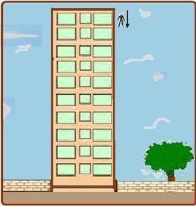

ERROS
Você está em cima de um edifício que não sabe a altura, mas precisa determiná-la. Tudo que tem em mãos é uma bola de metal e um cronômetro. O que fazer?
$s=so+v0t+\frac{gt^{2}}{2}$
• s é a posição final;
• s0 é a posição inicial; =0
• v0 é a velocidade inicial; =0
• t é o tempo percorrido;
• g é a aceleração gravitacional.
Para 2 s
A solução será
De 19,62 m
Para g =9,81 m/s² ➔ S =19,62 m
Se g =9,8 m/s² ➔ S =19,6 m
Se g = 10 m/s² ➔ S =20 m

Slide 11

ERROS
Erros de modelagem:
− Resistência do ar,
− Velocidade do vento,
− Forma do objeto, etc.

Slide 12
ERROS = VALOR OBTIDO – VALOR REAL
Erros de resolução:
− Precisão dos dados de entrada (Ex. Precisão na leitura do cronômetro. p/ t = 2,3 segundos, h = 25,92 metros, gravidade);
− Forma como os dados são armazenados;
− Operações numéricas efetuadas;
− Erro de truncamento (troca de uma série infinita por uma série finita).

Slide 13
E
R
Os acertos na lata “E” convergem em torno do resultado esperado, podemos afirmar que
As tentativas foram Exatas e precisas;

Slide 14


EXEMPLO
Calcular a área de uma circunferência de raio 100 metros.
$$A= π.r²$$
PI | ÁREA
3,14 | 31 140 m²
3,1416 | 31 416 m²
3,141592654 | 31 415,92654 m²
FUNÇÃO CALCULADORA | 31 415,9265358979 m²

